Slide 1
Chào mừng các em đến với tiết học môn Tiếng Việt

Slide 2
Luyện tập
Viết đoạn văn giới thiệu tranh ảnh về một con vật

Slide 3

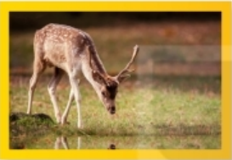
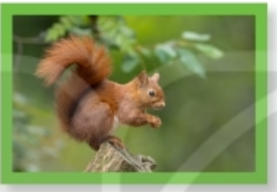
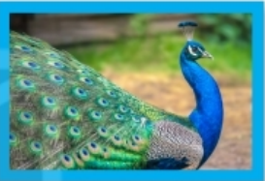
Bài 1. Nói tên con vật trong mỗi bức ảnh dưới đây:
Con hươu
Con sóc
Con công

Slide 4
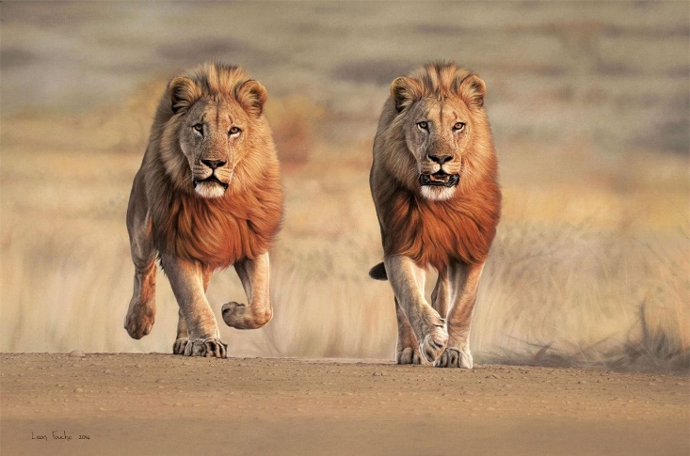
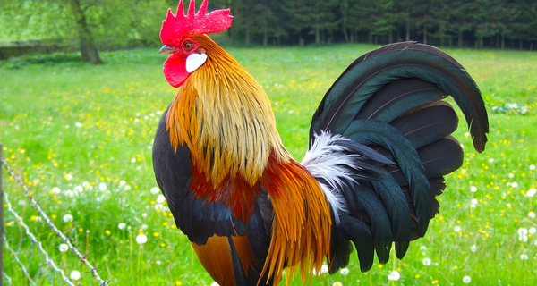
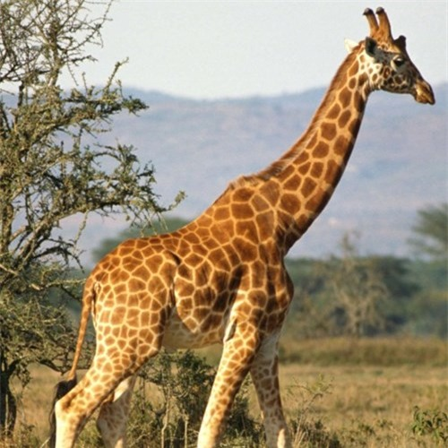
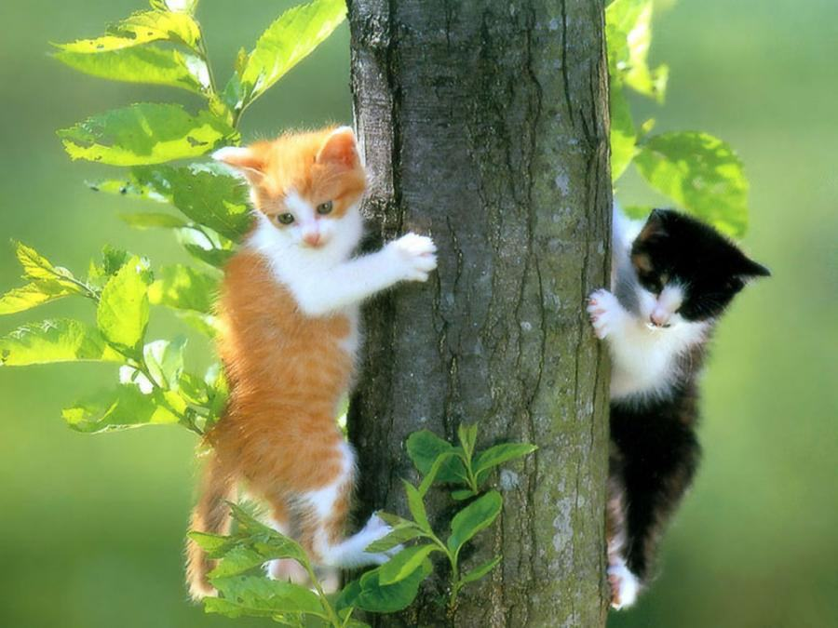
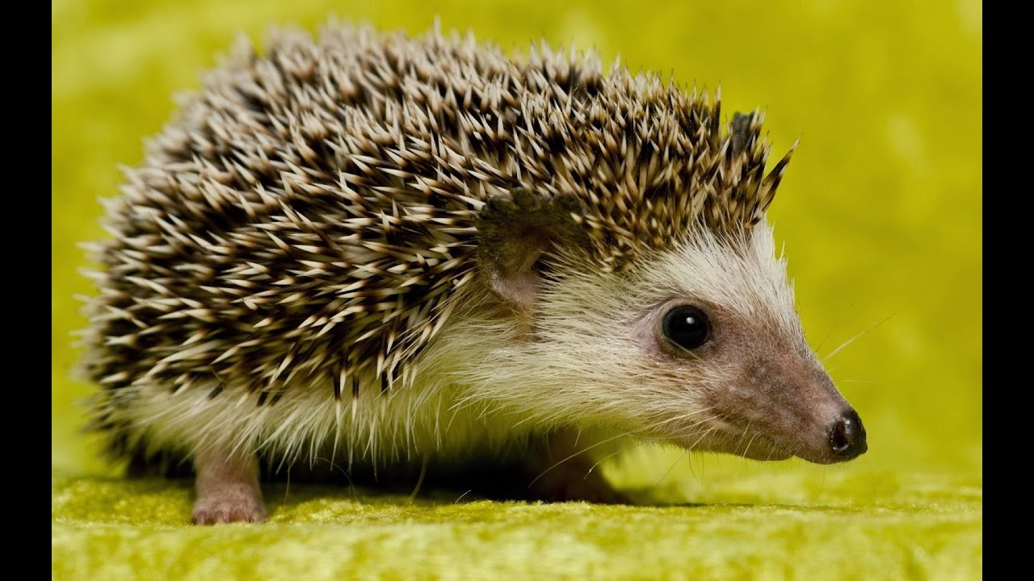

Slide 5
2
Viết 3 - 5 câu giới thiệu tranh (ảnh) về một con vật em yêu thích.
Em nhìn thấy tranh (ảnh) ở đâu?
Giới thiệu tranh (ảnh) về một con vật em yêu thích
(2) Trong tranh ảnh có con vật nào?
(3) Con vật đó đang làm gì? Nó có đặc điểm gì nổi bật?
(4) Em có thích tranh (ảnh) đó không? Vì sao?

Slide 6
2
Viết 3 - 5 câu giới thiệu tranh (ảnh) về một con vật em yêu thích.
Em nhìn thấy tranh (ảnh) ở đâu?
Giới thiệu tranh (ảnh) về một con vật em yêu thích
(2) Trong tranh ảnh có con vật nào?
(3) Con vật đó đang làm gì? Nó có đặc điểm gì nổi bật?
(4) Em có thích tranh (ảnh) đó không? Vì sao?

Slide 7
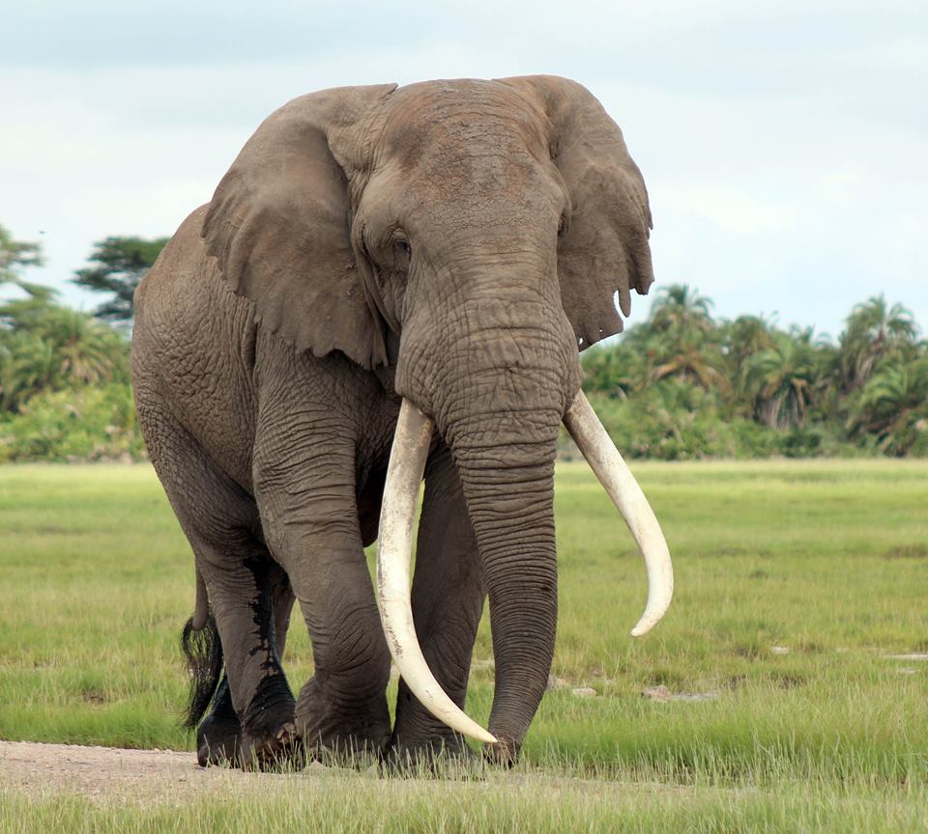
Bài làm
Em có một quyển sổ nhỏ sưu tầm tranh ảnh về các con vật. Nhưng em thích nhất là tấm ảnh hình chữ nhật chụp một chú voi. Trong ảnh, chú voi đang đi lại thong dong trên bãi cỏ. Voi có thân hình to lớn, da của chúng màu xám đục. Trên cái đầu to tròn là đôi tai tròn dẹt như hai cái cánh quạt. Em ấn tượng nhất với chiếc ngà to, dài và trắng của chú. Em rất yêu thích loài vật này.

Slide 8

TẠM BIỆT

